Slide 1
연습 문제
파이썬 웹스크래핑 - 2

Slide 2
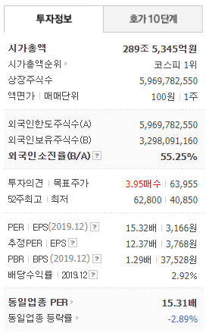
연습 문제 - 1
Unit 02
연습 문제
네이버 금융 페이지에서 삼성전자 PER 가져오기
https://finance.naver.com/item/main.nhn?code=005930

Slide 3
연습 문제 - 2
Unit 02
연습 문제
다음 종목의 PER을 출력하라.
삼성전자 (005930), LG전자 (066570), SK하이닉스 (000660)

Slide 4
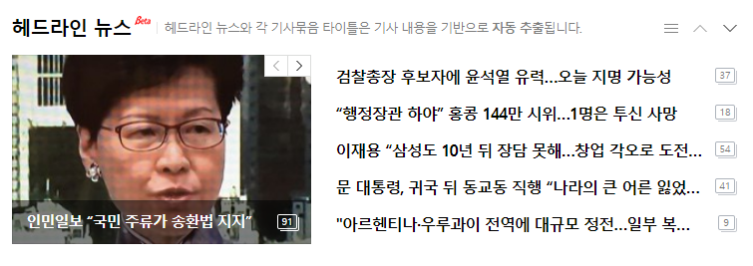
연습 문제 - 3
Unit 02
연습 문제
네이버 헤드라인 뉴스 5개를 콘솔창에 출력하라.
https://news.naver.com/

